Slide 1

ELi 2040 kliimaeesmärk ja CO2 heite tööstusliku haldamise teatis infopäev
Merilyn Möls
Taastuvenergia ja rohetehnoloogiate nõunik
28.02.2024

Slide 2
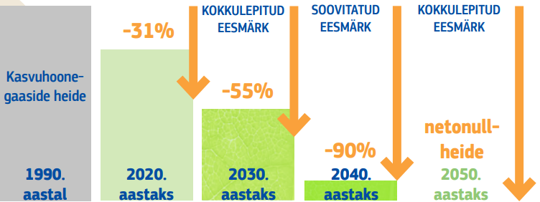
Miks?
2023. aastal leidis aset kliimamuutuste enneolematu aktiviseerumine, mil globaalne soojenemine jõudis 1,48 °C-ni võrreldes industriaalühiskonna eelse tasemega, ning ookeani temperatuur ja jääkadu Lõuna-Jäämeres püstitasid rekordeid. Õhutemperatuur maapinnal on tõusnud Euroopas veelgi järsemalt, kusjuures viimase viie aasta keskmine näitaja oli 2,2 °C kõrgem kui tööstusajastu eelsel ajal.
EL on seadnud endale õiguslikult siduva eesmärgi saavutada 2050. aastaks kliimaneutraalsus, millesse kõik sektorid peavad panustama.
Kliimaneutraalsuse eesmärk on sätestatud Euroopa kliimamääruses. Samas määruses on kirjas ka ülesanne KOMile, et hiljemalt 6 kuu jooksul pärast Pariisi kokkuleppe vaheülevaatust COP28-l tuleb välja töötada EL 2040. aasta kasvuhoonegaaside (KHG) heitkoguste vähendamise vahe-eesmärk.
2040. aasta kasvuhoonegaaside (KHG) heitkoguste vähendamise vahe-eesmärk annab trajektoori ja väljundi investeeringute, tehnoloogiaarengu jm investeeringute jaoks ning ühiskonnale, valitsustele ja ka ELi tööstusele ja investoritele pikaajaline visioon ja signaal
saadab selge signaali tervele maailmale, et EL on jätkuvalt täielikult pühendunud Pariisi kokkuleppele, andes teistele riikidele eeskuju tegutsemiseks.
Kliimamäärusega loodi ka kliimamuutusi käsitlev Euroopa teadusnõukoda, kelle soovitus on 2040. aastaks vähendada KHG heidet 90-95%.

Slide 3
ELi kliimaeesmärk 2040. aastaks teatis
Visioon pärast 2030. aastat
2040. aasta eesmärk ja tee kliimaneutraalsuse poole
Ülemineku ellu viimine
Ambitsioonikas globaalne kliimaalane tegevus
Võtmepoliitikad
KHG vähendamise EL-i ülene üldeesmärk on -90%, kui 2030. aasta järgseks perioodiks kehtestatakse õiged poliitikad
Kaasnes põhjalik mõjuhinnang sektoritest ja nende panusest ning potentsiaalist.

Slide 4


Visioon pärast 2030. aastat
Kliimamuutuste kiirenemine ja vajadus kiireloomuliste ülemaailmsete meetmete järele heitkoguste vähendamiseks
EL õigel teel – kliimaneutraalsuse poole 2050. aastal
Ülemineku võimalused: konkurentsivõimeline jätkusuutlikkus – tee tugeva, vastupidava ja turvalise ELi poole
2030. aasta raamistik ei muutu – algatab arutelu tulevase 2030. aasta järgse raamistiku ettevalmistamiseks
Vajadus tegutseda kohe – kliimakulud ja riskid ning fossiilkütuste impordist sõltuvuse kulude vähendamine
2040. aastaks vajalik 2030. aasta raamistiku rakendamine.– 2040. aasta eesmärk tagab prognoositavuse kõigile pikaajaliste investeerimisotsuste jaoks, mis tehakse sel kümnendil 2030. aasta rakendamise osana

Slide 5

2040. aasta eesmärk ja tee kliimaneutraalsuse poole
ELil tuleb 2040. aastaks vähendada kasvuhoonegaaside teket 90% võrra võrreldes 1990. aastaga. Rõhk sellel, et tegemist on KOMi soovitusega, mida, kuidas ja kui palju oleks vaja teha, et püsiksime kliimaneutraalsuse eesmärgi trajektooril ning et see on vahe-eesmärk 2050 vaatest.
Kirjeldatakse uute tehnoloogiate rolli, kuidas vähendada heiteid nn raskesti dekarboniseeritavates sektorites (nt süsiniku eemaldamise abil), energiatarbimise vajadus, toidusüsteemid jmt.
Fookus sellel, kui palju kulub kliimaneutraalsusele üleminekul vs mis on mitte tegutsemise hind.
Rõhk tulevikutehnoloogiate arendamisel, oskuste parandamisel, investeeringute suunamisel, rahvusvahelisel koostööl, õiglase ülemineku tagamisel.

Slide 6
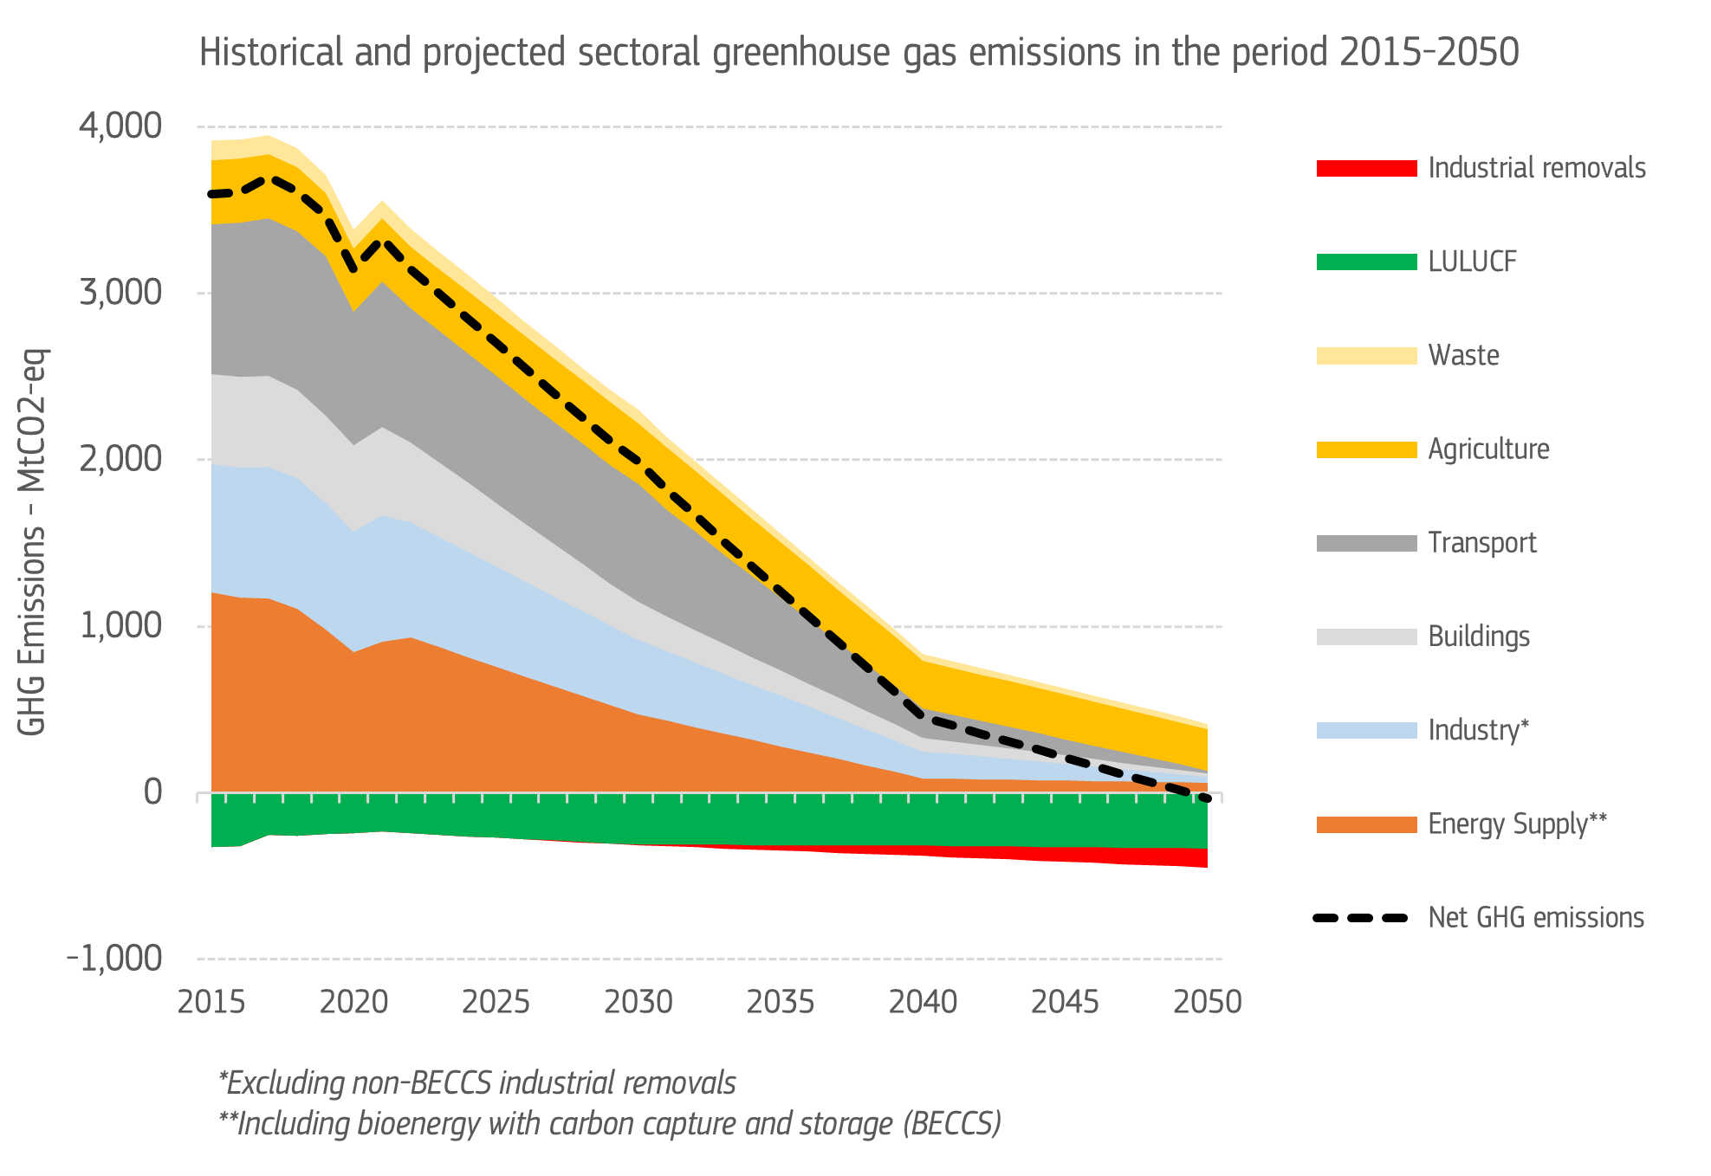
Millised sektorid peavad 90%ni jõudmiseks rohkem panustama?
Räägitakse kõigi sektorite panustamise vajadusest:
  EL energiasüsteemides fookus taastuvenergial, null- ja madala KHG heitega lahendused (sh tuumaenergia kui võimalik valik), selge eesmärk fossiilkütustest väljuda; elektrienergia dekarboniseerimine 2030-2040
  tööstuse dekarboniseerimine, sh selleks vajalikud investeeringuid ja konkurentsivõimet võimaldava raamistiku loomine, ringmajanduse edendamine, süsiniku eemaldamine jmt;
  transpordi heitkoguste tuntav vähendamine vrld 2015.a, mobiilsuse parandamine;
  maakasutus, toidusüsteemid, biomajandus ja nende roll (sh tervislikud ökosüsteemid, kestlik maakasutus, elurikkuse kaitsmine).

Slide 7

Ülemineku ellu viimine
2040. aasta sihtide hindamine käivitab arutelu, mis on sisendiks järgmise komisjoni tööle
2030. aasta eesmärkide rakendamine on oluline 2040. aasta eesmärkide saavutamiseks ja 2030. aasta kliima- ja energiapoliitika raamistik ei muutu.
Inimesed on ülemineku keskmes: Peame tuginema olemasolevatele poliitikatele ja meetmetele, nagu Õiglase Ülemineku Fond ja Sotsiaalne Kliimafond, et tagada õiglane üleminek
Edu sõltub ELi konkurentsivõime tagamisest, eriti tööstuslikust konkurentsivõimest.
Kliimapoliitika on investeerimispoliitika: Eraettevõtted teevad suurema osa investeeringutest, mis on vajalikud kliimaneutraalsuse saavutamiseks, tuginedes regulatiivsele raamistikule, mis soosib madala süsinikdioksiidiheitega investeeringuid ja takistab suure süsinikdioksiidiheitega investeeringuid, vältides seeläbi varade väärtuse langust.
Tööstusrevolutsioon, mille keskmes on ringlussevõtt, ressursitõhusus, tööstuse dekarboniseerimine ja puhtate tehnoloogiate tootmine

Slide 8

Ambitsioonikas globaalne kliimaalane tegevus
EL jätkab eeskuju näitamist
ELi soovituslik kasvuhoonegaaside eelarve
Jätkuvalt keskendutakse koostööle ja rahvusvahelistele kliimameetmetele
ELi panus ülemaailmsesse tegevusse on palju laiem kui tema enda netoheidete vähendamine ja panus kliimamuutuste rahastamisse

Slide 9

2040 võtmepoliitikad
Peaaegu CO2 vaba ja vastupidav energiasüsteem hoonetele, transpordile ja tööstusele: vaja on kõiki puhta energia ja vähese CO2-heitega lahendusi
Tööstusrevolutsioon, mille keskmes on konkurentsivõime, mis põhineb teadusuuringutel ja innovatsioonil, ringmajandusel, ressursitõhususel, tööstuse dekarboniseerimisel ja puhtal tehnoloogial.
Madala süsinikusisaldusega infrastruktuur (elekter, vesinik, CO2 transport ja ladustamine) tuleb kiiresti kasutusele võtta
Tõsta põllumajandussektori KHG heite vähendamist: põllumajandus on 2040. aastal suurim heitkoguste allikas
ELi kliimadiplomaatia ja partnerlused ülemaailmse süsinikdioksiidiheite vähendamise soodustamiseks
Kliimapoliitika on investeerimispoliitika: erasektori rahastamise suurendamine hästi suunatud avaliku rahastamise kaudu
Õiglus, solidaarsus ja sotsiaalpoliitika on ülemineku keskmes
Riskijuhtimine ja vastupidavus.

Slide 10
CO2 heite tööstusliku haldamise teatis
Eesmärk panustada 2040. aasta -90% KHG heite vähendamise eesmärki. Fookus on tehnoloogiatel, mis aitavad CO2 koguda või otse atmosfäärist eemaldada ja seda seejärel säilitada või kasutada. Nende kasutuselevõtt prioriteetne nn hard to abate ehk raskesti dekarboniseeritavates sektorites (nt tsemenditööstus, jäätmetest energia tootmises). Ka siin fookus taas investeeringute ja rahastuse suunamisel, teadusuuringute, innovatsiooni ja teadlikkuse parandamisel ja rahvusvahelisel koostööl. Konkreetsemalt on fookus kolme tüüpi CO2 tööstuslikul haldamisel:
  CCS ehk CO2 kogumine ja säilitamine (fossiilse, biogeense või atmosfäärilise päritoluga CO2 heidete kogumine püsivaks ja ohutuks geoloogiliseks säilitamiseks);
  CCU ehk CO2 kogumine, säilitamine ja kasutamine (kinni püütud CO2 kasutatakse fossiilse CO2 asendamiseks sünteetilistes toodetes, kemikaalides või kütustes);
  DACCS ehk CO2 eemaldamine atmosfäärist (biogeenne või atmosfäärist CO2 kogutakse tehnoloogiliste vahenditega ja paigutatakse püsivasse ladustamisse).
Lisaks käsitletakse ka CO2 transpordi taristut, ehk kuidas nende kolme tehnoloogia abil kokku kogutud CO2 transportida tööstuslikes protsessides kasutamiseks (sest kogu ühes kohas kokku kogutud CO2 ei kasutata otse kogumiskohas ära), nt ehitustoodete, sünteetiliste kütuste, plastide või muude kemikaalide jaoks või püsivaks ladustamiseks. Transportida saab torujuhtme, laevade, maantee- või raudteetranspordiga.

Slide 11
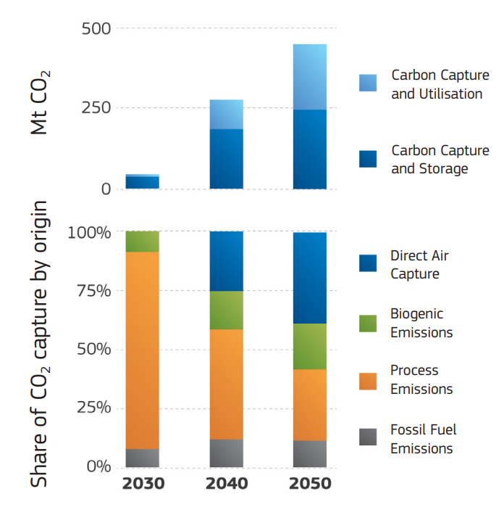
Tööstusliku süsinikumajanduse arendamise etapid
2030. aastaks CO2 säilitamise võimsus vähemalt 50 miljonit tonni aastas koos sellega seotud transporditaristuga, mis koosneb torujuhtmetest, laevadest, raudteest ja maanteedest;
2040. aastaks peaks enamik piirkondlikke CO2 väärtusahelaid muutuma ELi kliimaeesmärkide saavutamiseks majanduslikult elujõuliseks ning CO2-st peaks saama kaup, millega saab kaubelda selle säilitamiseks või kasutamiseks ELi ühtsel turul. Utiliseeritakse kuni kolmandik kogutud CO2-st;
2040. aastast peaks tööstuslik süsinikumajandus olema ELi majandussüsteemi lahutamatu osa ning biogeensest või atmosfääri CO2-st peaks saama süsinikupõhiste tööstusprotsesside või transpordikütuste peamine allikas.
Notes:
.

Slide 12
Planeeritavad CO2 kogumise ja säilitamise algatused
Nõudluse hindamise ja koondamise platvorm: Viib CO2 tarnijad kokku säilitamiskohtade käitajatega.
CO2 säilitamiskohtade investeerimisatlas: Luuakse ja tehakse kättesaadavaks, et toetada investeeringuid.
CO2 kogumise ja säilitamise suunised: Hõlbustavad loamenetlusi ja suurendavad finantskindlust strateegilistes nullnetotehnoloogia projektides.
CO2 kogumise ja utiliseerimise strateegiad: Suurendavad kestlikest allikatest pärit süsiniku kasutust tööstuses, sh kemikaalid, kütused, polümeerid.
Süsiniku sidumise eesmärgid ja poliitikad: et stimuleerida süsiniku tööstuslikku sidumist, kaalub komisjon CO2 sidumise üldeesmärkide kehtestamist kooskõlas ELi 2040. aasta kliimaeesmärgi ja 2050. aasta kliimaneutraalsuse eesmärgiga,
Toetusmehhanismid ja poliitikavariandid: Arendab süsteeme süsiniku tööstuslikuks sidumiseks ja integreerimiseks ELi heitkogustega kauplemise süsteemi (HKS).
Teadus, innovatsioon ja tehnoloogia: Toetab CO2 sidumisega seotud projekte läbi „Euroopa horisont“ programmi ja innovatsioonifondi.

Slide 13
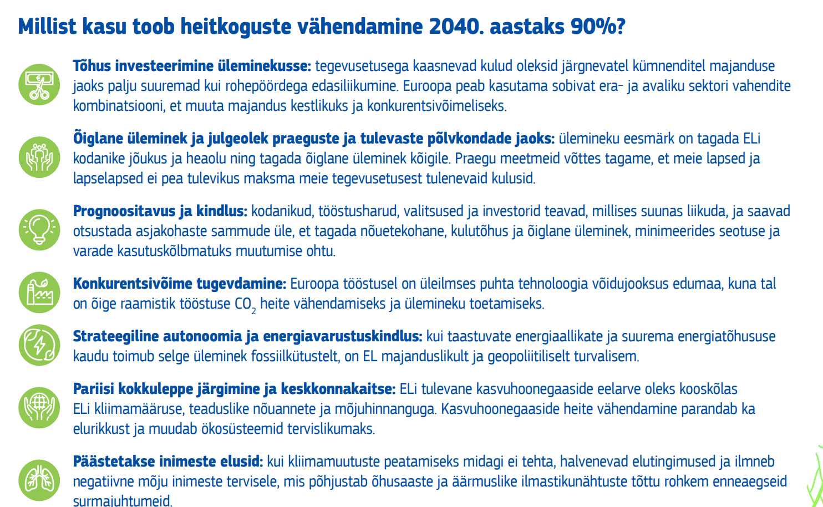

Slide 14
EL ajakava
•Arutelud erinevates formaatides Brüsselis: kliima- ja energeetikadirektorite kohtumine 29.02, 25.03 keskkonnanõukogu, 26.03 kõrgetasemeline kliimakonverents, 17.06 keskkonnanõukogu, veebruaris-märtsis teatise läbivaatamine EL Nõukogu keskkonnatöögrupis jmt
EL kliimamääruse muutmise ettepanek tuleb 2025. aasta jaanuaris
Õiguslikud ettepanekud, et saavutada 2040. aasta 90% kasvuhoonegaaside heite vähendamise, tulevad eeldatavasti 2026.a

Slide 15
Esialgne ajakava
Infoseminar 28.02
Erinevate osapoolte sisendi andmine kuni 20.03
Seletuskirja kooskõlastamine kaasatutega 03.-14.05
Tutvustus Euroopa Liidu koordinatsioonikogus 22.05
Kinnitamine Vabariigi Valitsuse istungil 30.05
Kinnitamine Riigikogus juunis

Slide 16
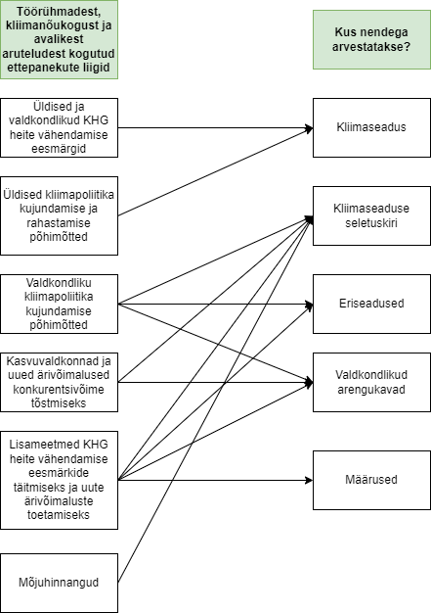
Kliimaseaduse protsess
2040 sisend
Tööstusteatis

Slide 17
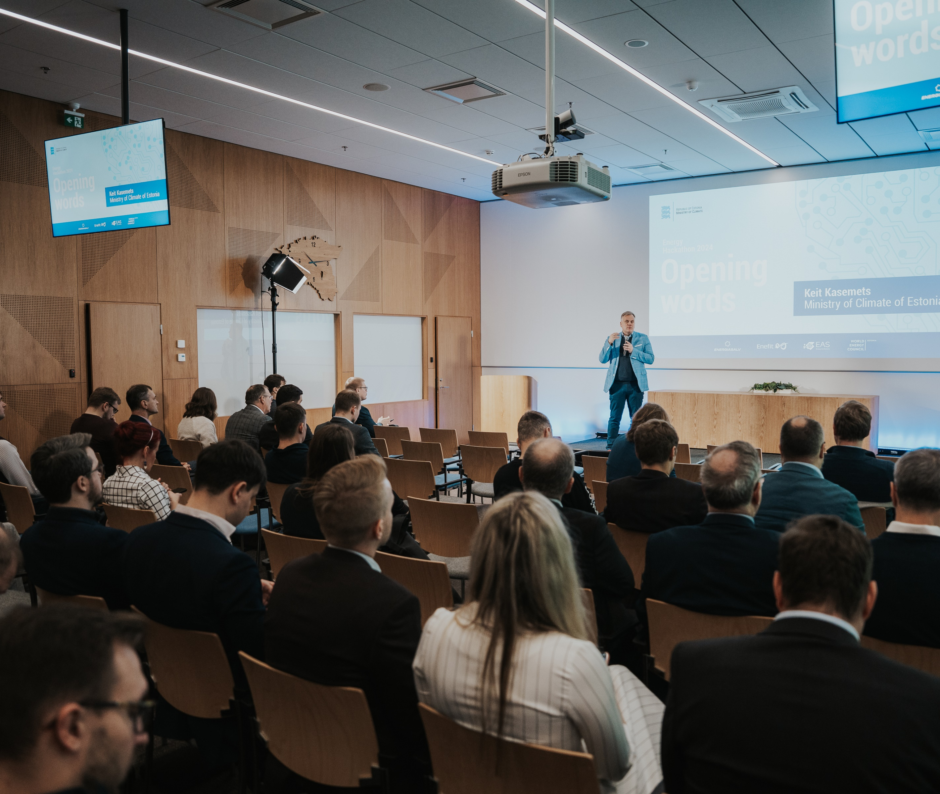
Kliimaseaduse koostamise järgmised sammud
Töörühmade järgmine aruteluring –veebruar/märts
Avalda arvamust: võimalus üksikisikutel kaasa rääkida
Meetmete hindamine – veebruar/märts
Õigustöörühm - märts
Täiendavad arutelud KOV´idega ja KOV´ides
Valitsusse on kavas seaduseelnõu saata pärast avaliku konsultatsiooni lõppu ja muudatuste sisseviimist (suve jooksul)
17

Slide 18
Tänusõnad!

